Slide 1

Disciplina: Direito Tributário Constitucional
Docente: Professor Titular Luís Eduardo Schoueri | Professor Associado Paulo Ayres Barreto
Manutenção do crédito do IPI em aquisições de matérias-primas e insumos provenientes da ZFM

Slide 2
Apresentação do caso

Slide 3

Contextualização
Modalidades de tributação sobre a venda
Imposto multifásico cumulativo – cobrado em cada uma das transações pelas quais a mercadoria passa desde a fonte de produção até entrega ao consumidor.
Imposto monofásico – cobrado apenas uma vez, seja do produtor, seja do atacadista, seja do varejista, em um só ponto do processo de produção e distribuição.
Imposto de valor acrescido – cobrado em cada transação, desde a produção até entrega ao consumidor. O imposto recai, em cada transação, apenas sobre o valor acrescido à mercadoria pelo vendedor.

Slide 4
Contextualização
Não Cumulatividade
Método direto subtrativo
(ou método de subtração base sobre base)
O contribuinte promove a aplicação da alíquota do tributo sobre a diferença entre as entradas e saídas;
Método direto aditivo
Aplica-se a alíquota tributária sobre o valor agregado;
Método indireto aditivo
O tributo é calculado mediante a somatória da aplicação da alíquota para cada um dos elementos componentes do valor agregado pelo contribuinte;
Método de subtração de imposto sobre imposto
(ou tributo sobre tributo)
A apuração se dá mediante a subtração do tributo devido nas etapas anteriores.

Slide 5
Contextualização
Características gerais dos regimes não-cumulativos
            Compensação de créditos e débitos de imposto;
            Busca a neutralidade na formação do preço ao consumidor;
            Desoneração da exportação (“Princípio do Destino”);
            Visualização da carga tributária na cadeia produtiva;
            Efeito de recuperação;
            Apuração por período de tempo.

Slide 6
Contextualização
Síntese – Desafios da Não-Cumulatividade
Limitações legais e infralegais ao creditamento;
Insuficiência de técnicas de desoneração das exportações e acúmulo de créditos em operações de importação;
Complexidade legislativa e insegurança jurídica em relação aos critérios para tomada de crédito;
Guerra Fiscal;
Técnicas de simplificação (simples nacional e substituição tributária).

Slide 7
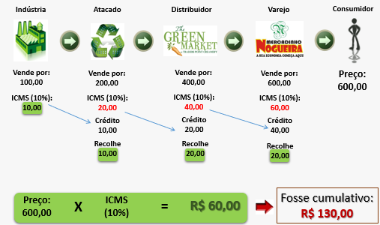
Contextualização
Não Cumulatividade x Cumulatividade - Geral

Slide 8

Contextualização - IPI
Não Cumulatividade do IPI
“Art. 153. § 3º - O imposto previsto no inciso IV [IPI]:
(...)
II - será não-cumulativo, compensando-se o que for devido em cada operação com o montante cobrado nas anteriores”;
“Ao contrário do previsto para o ICMS (art. 155, II, §2º) – que veda o direito a crédito nos casos de isenção e não incidência – a CF nada limita no tocante ao IPI, sendo pleno o direito de crédito independentemente das espécies de desonerações tributárias (aquisição de bens ou produtos industrializados isentos, sujeitos à alíquota zero, imune, livres de direito etc.) (...) A dicção constitucional não impõe que o crédito esteja vinculado a um determinado bem adquirido, e só possa ser mantido se o produto final (em que tenha sido utilizado, integrado ou participado) for tributado, também gerando débito de IPI”
José Eduardo Soares de Melo
Professor Titular PUC/SP

Slide 9
Contextualização - IPI
Não Cumulatividade do IPI
Insumos: todos os fatores necessários à atividade da pessoa jurídica, que entrem na elaboração do produto (por ex.: matérias-primas)
Produtos intermediários: quaisquer outros bens, desde que não contabilizados pelo contribuinte em seu ativo permanente, que sofram, em função da ação exercida diretamente sobre o produto em fabricação, alterações tais como desgaste, dano ou perda de propriedades físicas ou químicas;
Bens de uso e consumo: bens que não integram fisicamente o produto final, mas sofrem desgaste indireto no processo produtivo, integrando-se financeiramente ao produto final.
STJ: “os bens de uso e consumo sofreram desgaste indireto no processo produtivo, não sendo cabível o creditamento do IPI pago na sua aquisição”. (REsp 608.181/SC, Rel. Ministro Teori Albino Zavascki, Primeira Turma, julgado em 06/10/2005, DJ 27/03/2006)

Slide 10
Contextualização - IPI
Não Cumulatividade do IPI na jurisprudência do STF
Jurisprudência anterior – RE 212.484-2
Favorável ao contribuinte
EMENTA: CONSTITUCIONAL. TRIBUTÁRIO. IPI. ISENÇÃO INCIDENTE SOBRE INSUMOS. DIREITO DE CRÉDITO. PRINCÍPIO DA NÃO CUMULATIVIDADE. OFENSA NÃO CARACTERIZADA. Não ocorre ofensa à CF (art. 153, § 3º, II) quando o contribuinte do IPI credita-se do valor do tributo incidente sobre insumos adquiridos sob o regime de isenção. Recurso não conhecido.
(RE 212484, Relator(a): Min. ILMAR GALVÃO, Relator(a) p/ Acórdão: Min. NELSON JOBIM, Tribunal Pleno, julgado em 05/03/1998, DJ 27-11-1998 PP-00022 EMENT VOL-01933-04 PP-00725 RTJ VOL-00167-02 PP-00698)

Slide 11
Contextualização - IPI
Não Cumulatividade do IPI na jurisprudência do STF
Jurisprudência atual – RE 353.657-5
Desavorável ao contribuinte
“IPI - INSUMO - ALÍQUOTA ZERO - AUSÊNCIA DE DIREITO AO CREDITAMENTO. Conforme disposto no inciso II do § 3º do artigo 153 da Constituição Federal, observa-se o princípio da não-cumulatividade compensando-se o que for devido em cada operação com o montante cobrado nas anteriores, ante o que não se pode cogitar de direito a crédito quando o insumo entra na indústria considerada a alíquota zero. (...)”
(RE 353657, Relator(a): Min. MARCO AURÉLIO, Tribunal Pleno, julgado em 25/06/2007, DJe-041 DIVULG 06-03-2008 PUBLIC 07-03-2008 EMENT VOL-02310-03 PP-00502 RTJ VOL-00205-02 PP-00807)

Slide 12

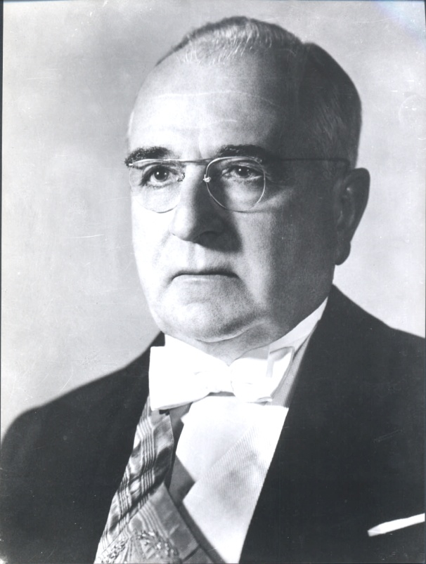


Contextualização - ZFM
Não Cumulatividade do IPI e insumos adquiridos na ZFM
Lei 1.806/53 – Plano de Valorização Econômica da Amazônia
Lei 3.173/57 – Criação de uma zona franca armazenamento ou depósito, guarda, conservação beneficiamento e retirada de mercadorias, artigos e produtos de qualquer natureza, provenientes do estrangeiro e destinados ao consumo interno da Amazônia, como dos países interessados, limítrofes do Brasil ou que sejam banhados por águas tributárias do rio Amazonas
Decreto-Lei 288/67– Criada a ZFM, área de livre comércio de importação e exportação e de incentivos fiscais especiais .

Slide 13
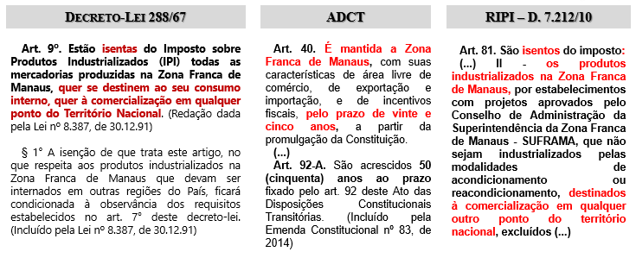
Contextualização - ZFM
Não Cumulatividade do IPI e insumos adquiridos na ZFM

Slide 14
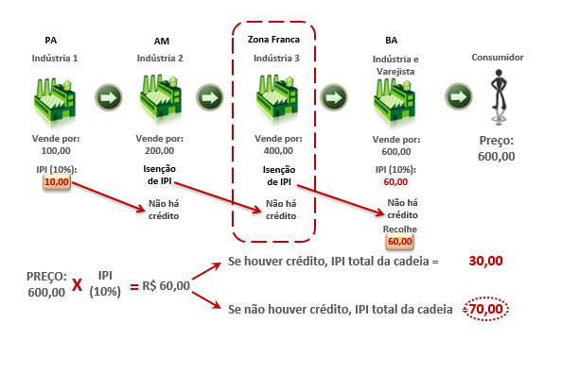
Contextualização - ZFM
Não Cumulatividade do IPI e insumos adquiridos na ZFM

Slide 15

TRF da 3ª Região
Impetra MS com o intuito de aproveitar os créditos de IPI decorrentes das operações de aquisição de produtos provindos da ZFM.
Nokia
A sentença do Tribunal a quo julgou improcedente o pedido;
Todavia, no TRF-3 (tribunal ad quem):
1.
Acolhe-se a apropriação dos créditos decorrentes de insumos, matéria-prima e material de embalagem adquiridos juntos à ZFM (RE 212.484)
2.
Densidade normativa da não cumulatividade do IPI em face do caráter extrafiscal dos incentivos albergados pela ZFM

Slide 16
STF – RE 592.891
Tendo em vista o resultado do acórdão exarado pelo TRF-3, apresenta o RE em epígrafe
União Federal
Teses do Fisco
1.
O princípio da não-cumulatividade exige tributo cobrado na operação anterior;
2.
Na hipótese de se entender pela possibilidade do crédito, o valor da alíquota presumida deverá ser o relativo ao insumo adquirido; não do produto industrializado.

Slide 17
Sustentação Oral – Link
https://youtu.be/0EjqmP78dnM
https://youtu.be/ZFWjQvT2cOM

Slide 18

Voto Min. Alexandre de Moraes
“Portanto, a atual jurisprudência do SUPREMO TRIBUNAL FEDERAL encontra-se consolidada no sentido de que o princípio da não cumulatividade não assegura, na operação de saída tributada, o aproveitamento de créditos decorrentes da aquisição de insumos cuja entrada foi desonerada (por isenção, por alíquota zero ou por não incidência).
(...)
Com a devida vênia ao entendimento em contrário, não há como extrair desses dispositivos, nem direta, nem indiretamente, a conclusão de que neles está consagrado o direito a creditamento de IPI na aquisição de produtos isentos oriundos da ZFM”.

Slide 19

Voto Min. Rosa Weber
“O Supremo Tribunal Federal, ao julgamento em 1998 do Recurso Extraordinário nº 212.484, Relator Ministro Ilmar Galvão e Redator para o acórdão Ministro Nelson Jobim, entendeu que o creditamento do IPI sobre insumos adquiridos sob o regime de isenção – no caso regional – é compatível com a não cumulatividade.
(...)
Desse modo, esta Corte reconheceu a existência de um direito constitucional ao creditamento do IPI nas aquisições de produtos decorrente de operação sem cobrança de imposto em razão de incentivo fiscal mantido diretamente pela Constituição, pois estava em jogo isenção, tendo em vista que as empresas produtoras de xarope de Coca-Cola haviam transferido sua produção para Zona Franca de Manaus”.

Slide 20

Voto Min. Edson Fachin
“Em relação à Zona Franca de Manaus, tem-se sua criação na Lei3.173/1957. Essa área de livre comércio de importação e exportação e de incentivos fiscais especiais foi regulada pelo Decreto-Lei 288/1967,“estabelecida com a finalidade de criar no interior da Amazônia um centro industrial, comercial e agropecuário dotado de condições econômicas que permitam seu desenvolvimento, em face dos fatores locais e da grande distância, a que se encontram, os centros consumidores de seus produtos,” como se depreende do art. 1º, caput, do diploma normativo supracitado
(...)
Por conseguinte, depreende-se um arcabouço de múltiplos níveis normativos com vistas a estabelecer importante região socio econômica, por razões de soberania nacional, inserção nas cadeias globais de consumo e produção, integração econômica regional e redução das desigualdades regionais em âmbito federativo.”

Slide 21

Resultado do julgamento
Decisão: “Há direito ao creditamento de IPI na entrada de insumos, matéria prima e material de embalagem adquiridos junto à Zona Franca de Manaus sob o regime de isenção, considerada a previsão de incentivos regionais constante do artigo 43, parágrafo 2º, inciso III, da Constituição Federal, combinada com o comando do artigo 40 do Ato das Disposições Constitucionais Transitórias (ADCT)”

Slide 22
Outras Questões
Dúvidas?

Slide 23
Obrigado!
leonardo.branco@usp.br
tulio.venturini.souza@usp.br

